Slide 1
技术趋势分析小作业
以智能服务为中心的软件开发设计与实现
罗干
luogan_62625686@126.com

Slide 2
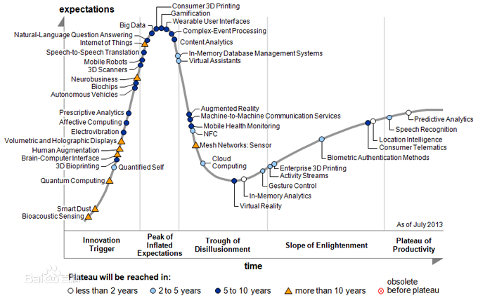
Hype Cycle
技术成熟度曲线：
Notes:
技术成熟度曲线指的是企业用来评估新科技的可见度，利用时间轴与市面上的可见度(媒体曝光度)决定要不要采用新科技的一种工具
科技诞生的促动期，过高期望的峰值，泡沫化的低谷期，稳步爬升的光明期，实质生产的高峰期

Slide 3
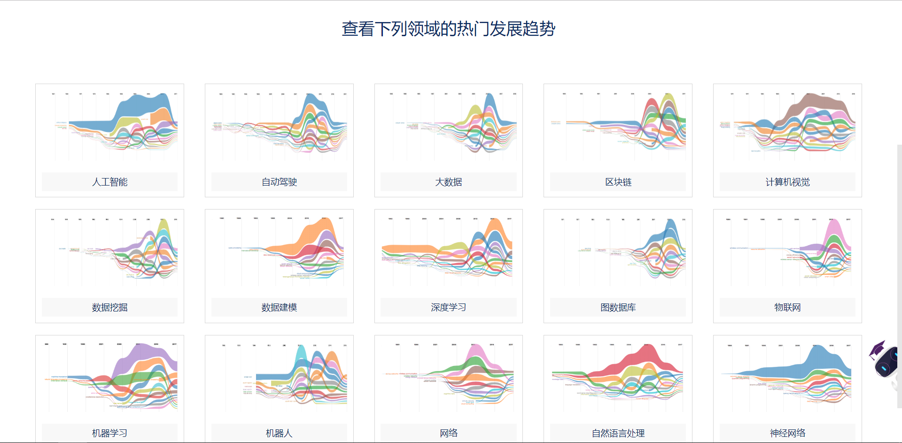
Aminer Trend Data
http://trend.aminer.cn/

Slide 4
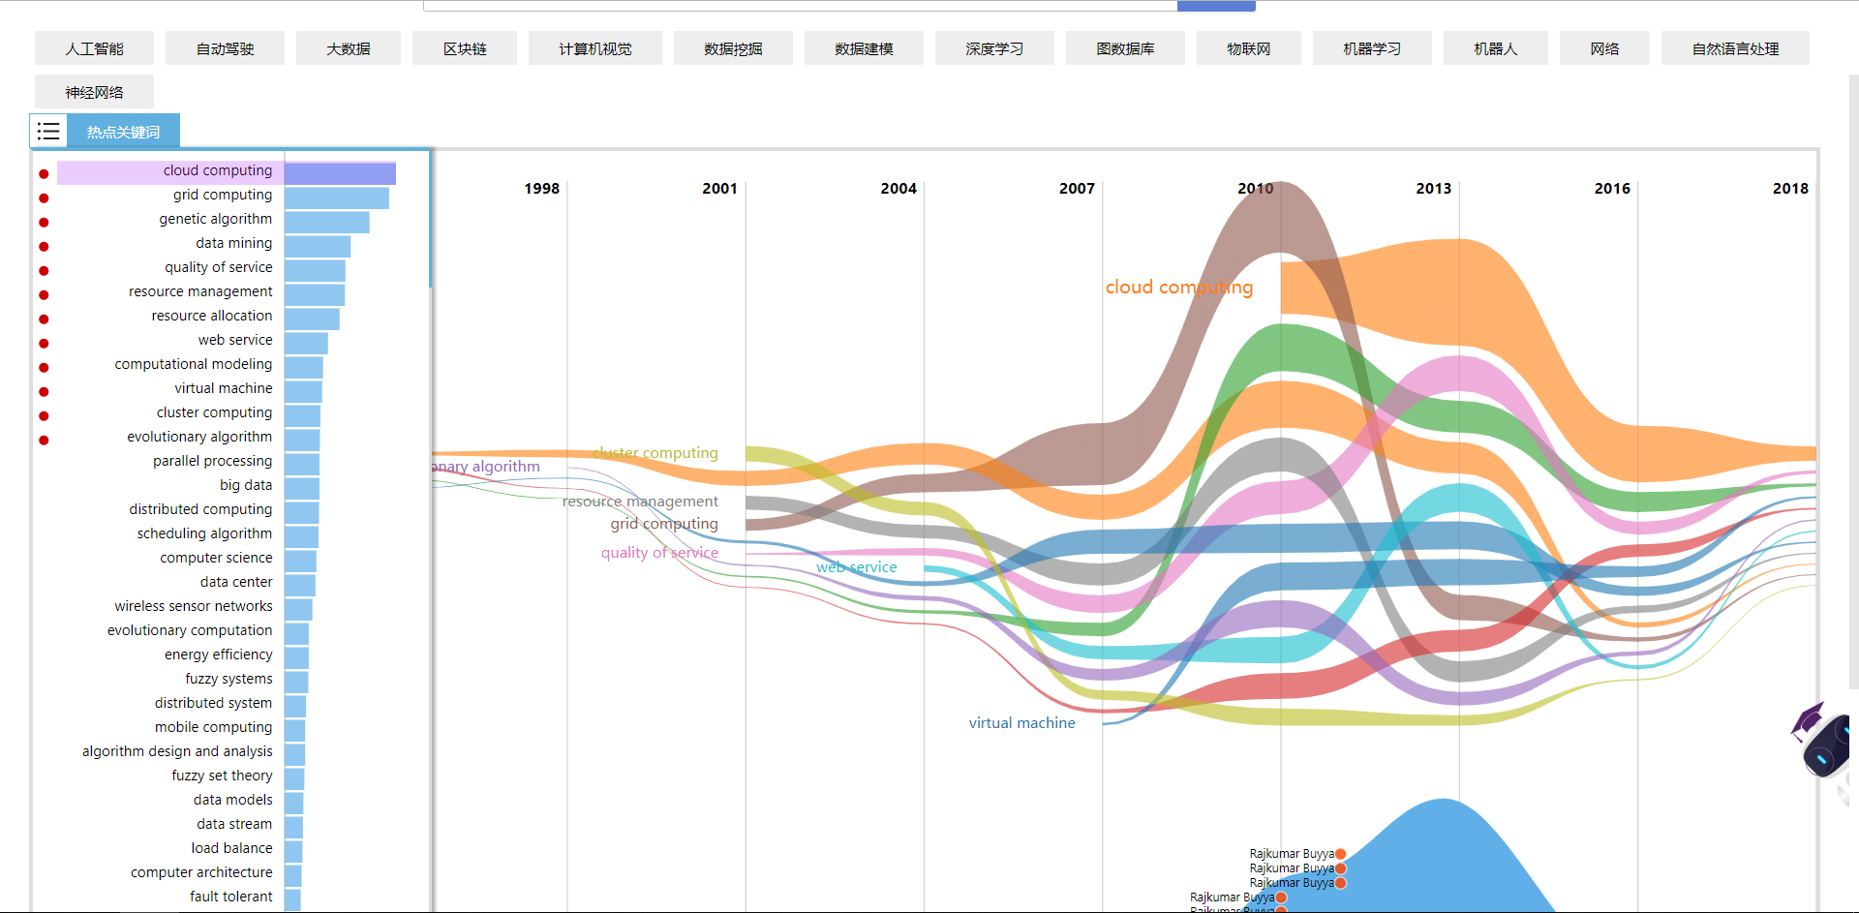
Aminer Trend Data
http://trend.aminer.cn/topic/trend?query=大数据

Slide 5
API
https://apiv2.aminer.cn/magic?a=getTrend__trend.GenTrend___
POST方法请求数据
传输的data格式见api_info.txt
返回的结果是JSON格式，使用term_freq_by_year字段的数据

Slide 6
Python Code Support
api_query.py：python3实现的获取趋势数据的程序
hype_cycle.py：计算一段时间序列映射到技术成熟度曲线的位置

Slide 7
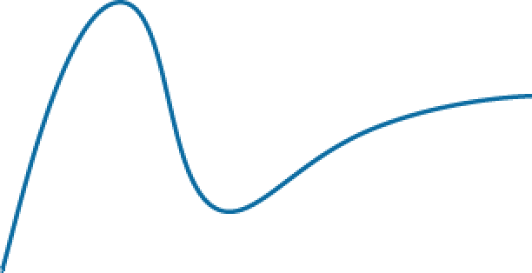
Position Mapping Logic
设关键词时间序列长度为n
分析曲线的图像将曲线用若干离散的点表示

Slide 8
Position Mapping Logic
枚举关键词映射的点位置，用线性插值法计算其n等分每个位置的值作为技术成熟度曲线的时间序列
枚举的位置,n=4

Slide 9
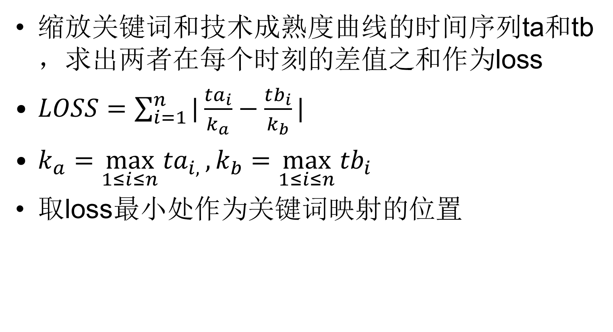
Position Mapping Logic
缩放关键词和技术成熟度曲线的时间序列ta和tb，求出两者在每个时刻的差值之和作为loss
$LOSS=\sum_{i=1}^{n}{|\frac{ta_{i}}{k_{a}}−\frac{tb_{i}}{k_{b}}|}$
$k_{a}=\max_{1≤i≤n}{{ta}_{i,}},k_{b}=\max_{1≤i≤n}{{tb}_{i}}$
取loss最小处作为关键词映射的位置

Slide 10
Task
构建一个简单的网站：
用户能获取一些指定领域的关键词和它们每年的热度数据
按热度对关键词排序
可视化展示前10个关键词的年份-热度图
标出前20个关键词映射到技术成熟度曲线的位置

Slide 11
Requirement
提交网站源代码、“大数据”和“人工智能” 领域的网页效果截图、报告
网站实现方式不限，可视化方法不限
可以使用已提供的关键词映射到技术成熟度曲线的方法也可自己实现

Slide 12
Interface Example
领域1
领域2
领域3
领域4
关键词列表（按热度排序）
前10个关键词的年份热度图
技术成熟度曲线和前20个关键词的位置
Notes:
至少包括大数据和人工智能两个领域

Slide 13
Thanks!

